Slide 1



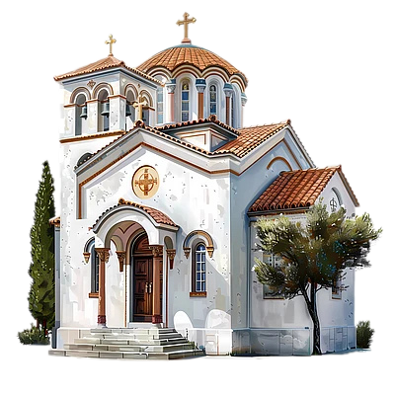

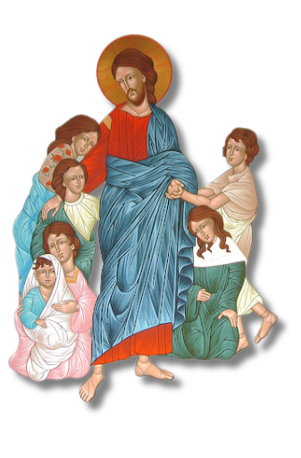
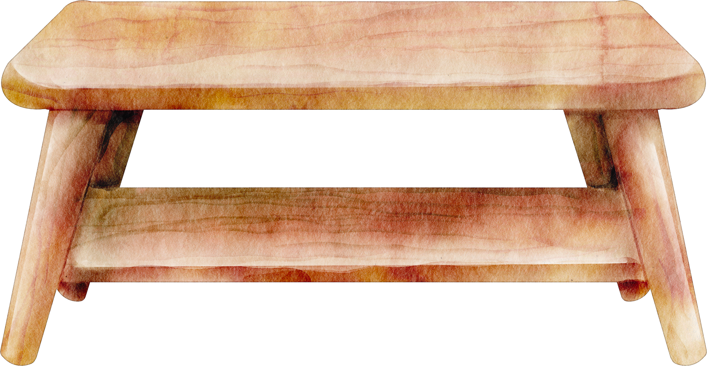
Ιερά Μητρόπολις Μεσογαίας & Λαυρεωτικής
Γραφείο Νεότητος
ΝΕΑΝΙΚΗ
ΣΥΝΤΡΟΦΙΑ
2025-2026

Slide 2





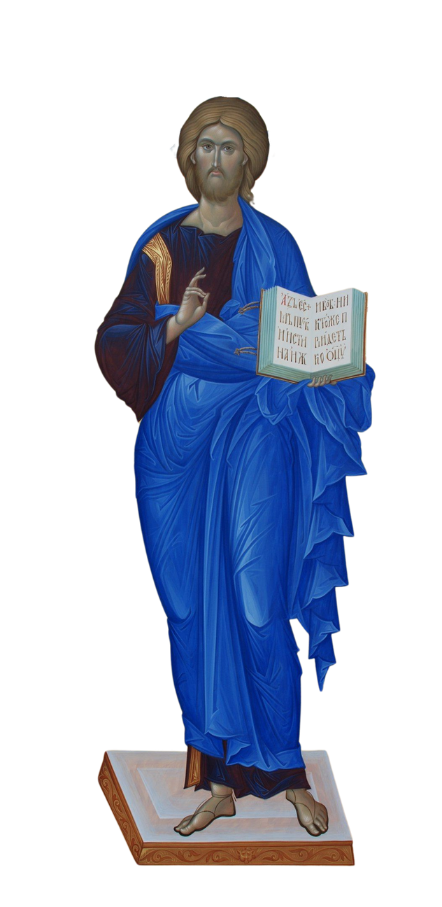
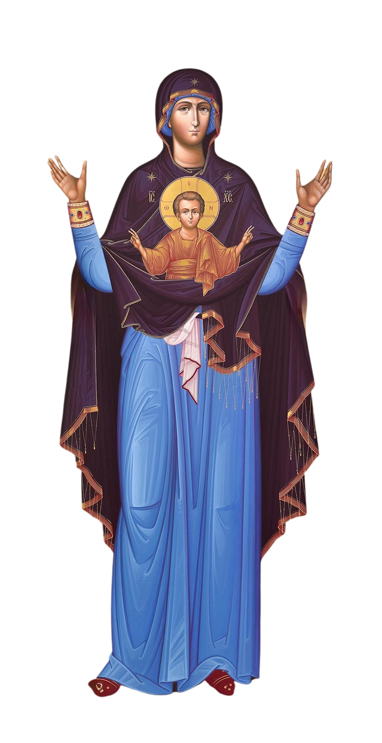

ΕΙΣ ΤΟ ΟΝΟΜΑ ΤΟΥ ΠΑΤΡΟΣ ΚΑΙ ΤΟΥ ΥΙΟΥ ΚΑΙ ΤΟΥ ΑΓΙΟΥ ΠΝΕΥΜΑΤΟΣ. ΑΜΗΝ
Βασιλεύ ουράνιε, Παράκλητε, το Πνεύμα της αληθείας, ο πανταχού παρών και τα πάντα πληρών, ο θησαυρός των αγαθών και ζωής χορηγός , ελθέ και σκήνωσον εν ημίν, και καθάρισον ημάς από πάσης κηλίδος,και σώσον αγαθέ τας ψυχάς ημών. Αμήν .
Εὐλογητὸς εἶ Χριστὲ ὁ Θεὸς ἡμῶν,
ὁ πανσόφους τοὺς ἁλιεῖς ἀναδείξας,
καταπέμψας αὐτοῖς τὸ Πνεῦμα τὸ Ἅγιον,
καὶ δι' αὐτῶν τὴν οἰκουμένην σαγηνεύσας,
Φιλάνθρωπε, δόξα σοι.
Πάτερ ημών ο εν τοις ουρανοίς, αγιασθήτω το όνομά Σου, ελθέτω η Βασιλεία Σου, γεννηθήτω το θέλημά Σου ως εν ουρανώ και επί της γης. Τον άρτον ημών τον επιούσιον δος ημίν σήμερον, και άφες ημίν τα οφειλήματα ημών, ως και ημείς αφίεμεν τοις οφειλέταις ημών. Και μη εισενέγκης ημάς εις πειρασμόν, αλλά ρύσαι ημάς από του πονηρού.

Slide 3


ΑΙΝΙΓΜΑ
Βαδίζει πάντα στο πλευρό μας. Φίλος πιστός σε κάθε στιγμή της ζωής μας. Αδιάκοπα, νύχτα και μέρα είναι κοντά μας. Μας ακολουθεί βήμα προς βήμα, έτοιμος να μας υπερασπιστεί σε κάθε κίνδυνο. Όταν κοιμόμαστε, αυτός ξαγρυπνάει στο προσκέφαλό μας. Όταν περνάμε μια δυσκολία, αυτός μυστικά μας ενισχύει. Ποιος είναι; (…)

Slide 4
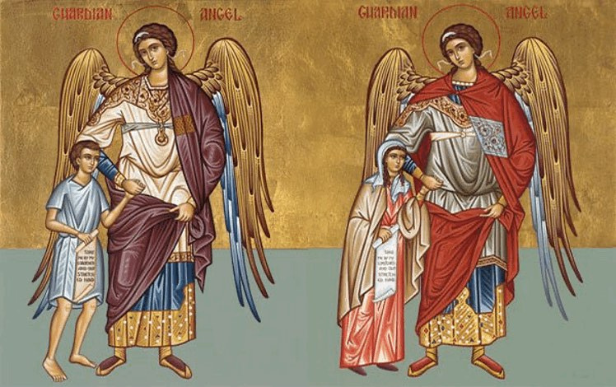
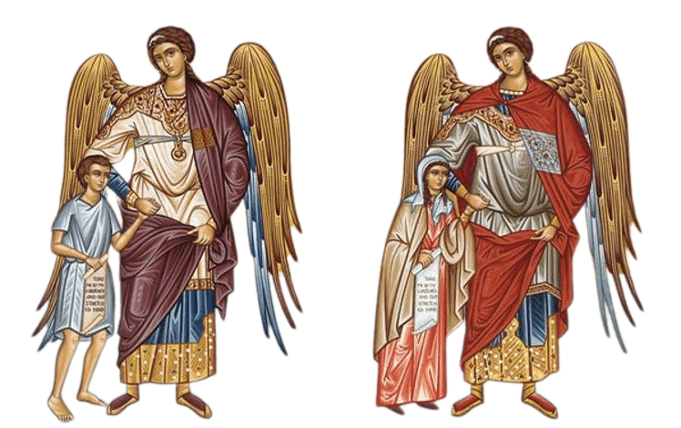

Είναι ο φύλακας άγγελός μας

Slide 5


Slide 6
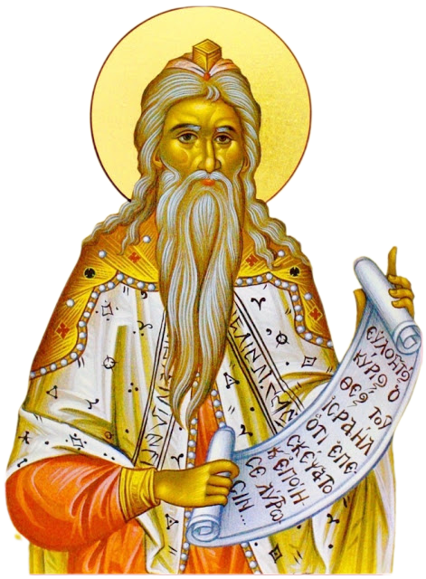

Παιδιά, ποιες είναι οι εντυπώσεις σας, από τη σημερινή αληθινή ιστορία;
Ο Αζαρίας, που έκαμε τόσα καλά στην οικογένεια του Τωβίτ, τι ήταν;

Slide 7
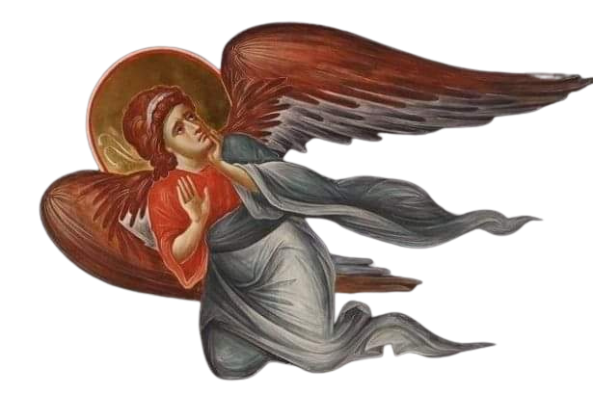

Ας ξαναθυμηθούμε, όμως, με τη σειρά, τι έκανε ο άγγελος του Θεού στην ευλογημένη οικογένεια του Τωβίτ;
Οδήγησε τον Τωβία στο άγνωστο μέρος και τον έφερε πίσω χωρίς να πάθει κανένα κακό.
Τον γλίτωσε από το μεγάλο ψάρι.
Φρόντισε να γίνει καλά η κόρη του Ραγουήλ.
Πήγε και εισέπραξε αυτός τα χρήματα και έφερε πίσω στο σπίτι του τον Τωβία.
Φρόντισε και για τον τυφλό Τωβίτ, να γίνει καλά.

Slide 8
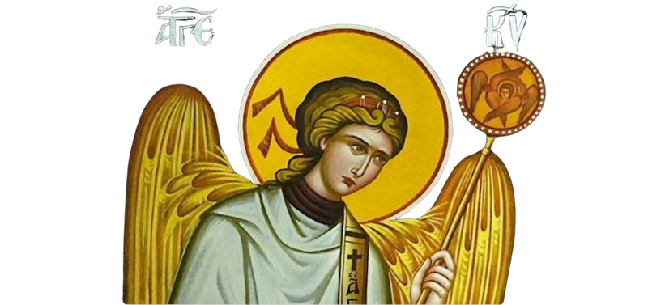
Ο άγγελός μου με βοήθησε σ’ όλες αυτές τις περιπτώσεις. Αυτός που μέρα και νύχτα με ευεργετεί, ο αχώριστος σύντροφός μου!
Πόσες φορές, αλήθεια, δεν είπαμε:
-Πώς δε σκόνταψα!
- Αχ, παραλίγο να με χτυπούσε αυτοκίνητο!
- Πώς φωτίστηκε το μυαλό μου και έδωσα σωστή απάντηση στο δάσκαλό μου!
-Πώς θυμήθηκα τούτο ή εκείνο!
- Ευτυχώς κατάλαβα το λάθος μου και ζήτησα συγνώμη!

Slide 9
Αλήθεια, όμως, παιδιά, σ’ έναν τέτοιο καλό φίλο και προστάτη, εμείς τι οφείλουμε;
Την ευγνωμοσύνη και την αγάπη μας
Να μην ξεχνούμε τη διαρκή παρουσία του πλάι μας
Να τον σεβόμαστε με την προσεκτική και ενάρετη συμπεριφορά μας
Να τον καλούμε κοντά μας
να υπακούμε σ’ αυτόν, όταν μας ψιθυρίζει κάτι στο αυτί και στην ψυχή μας

Slide 10
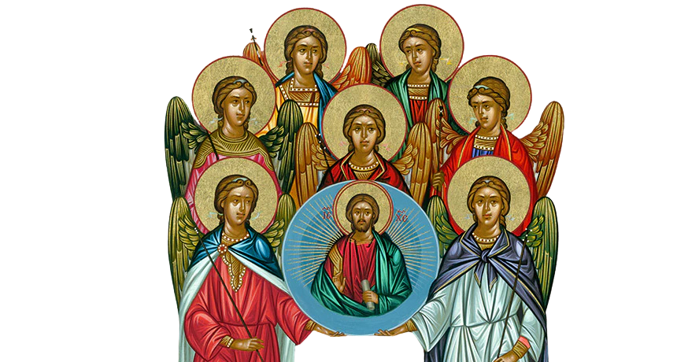
Σε λίγες μέρες, παιδιά, οι άγγελοί μας γιορτάζουν
(8 Νοεμβρίου)

Slide 11
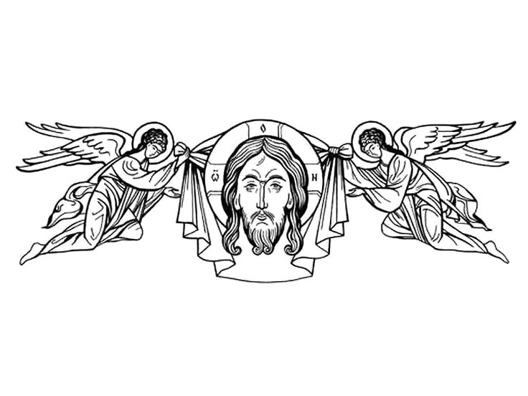
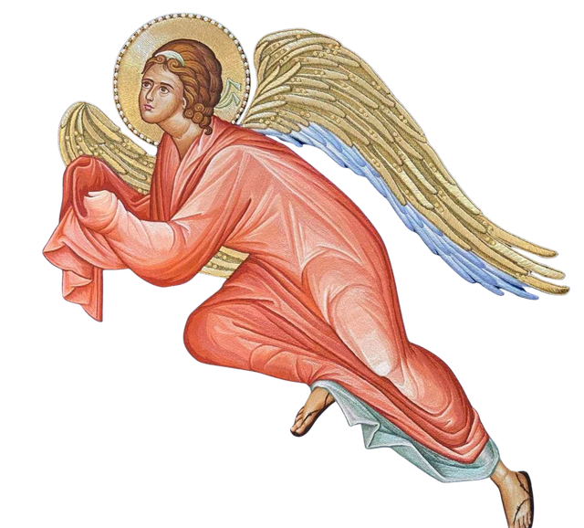
Σύνθημα:
Φίλος μου πιστός ο Άγγελός μου! Βρίσκομαι κάτω από τα προστατευτικά του φτερά!

Slide 12
Χριστέ, τὸ φῶς τὸ ἀληθινόν, τὸ φωτίζον καὶ ἁγιάζον πάντα ἄνθρωπον ἐρχόμενον εἰς τὸν κόσμον, σημειωθήτω ἐφ’ ἡμᾶς τὸ φῶς τοῦ προσώπου σου, ἵνα ἐν αὐτῷ ὀψώμεθα φῶς τὸ ἀπρόσιτον, καὶ κατεύθυνον τὰ διαβήματα ἡμῶν πρὸς ἐργασίαν τῶν ἐντολῶν σου, πρεσβείαις τῆς παναχράντου σου Μητρός, καὶ πάντων σου τῶν ἁγίων. Ἀμήν.

Slide 13

Ιερά Μητρόπολις
Μεσογαίας & Λαυρεωτικής
Γραφείο Νεότητος

